Slide 1

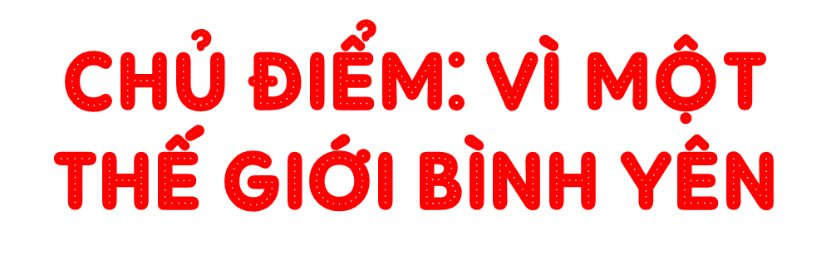

Slide 2





Slide 3


Slide 4
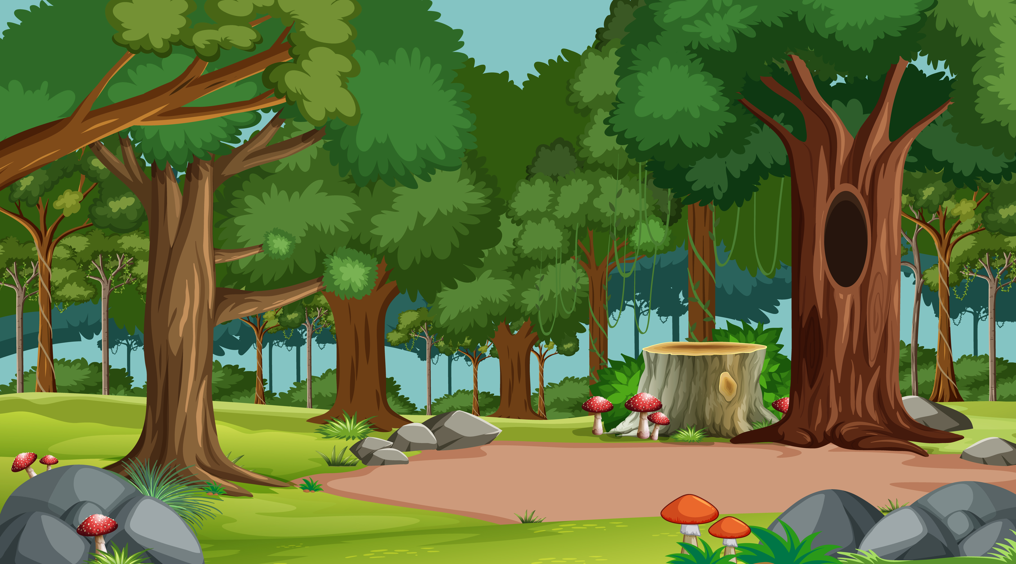


Kể những việc con người đã làm để bảo về động vật hoang dã.

Slide 5
Tuyên truyền giáo dục ý thức cho mọi người cùng bảo vệ động vật hoang dã.
Gây dựng môi trường sống cho động vật hoang dã như: trồng rừng, ngăn chặn chặt phá rừng…
Có các điều luật nhằm bảo vệ động vật hoang dã..
Lập các khu bảo tồn động vật hoang dã.

Slide 6
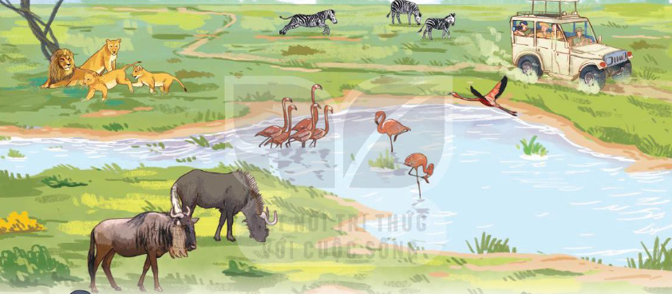
Tranh vẽ gì?

Slide 7
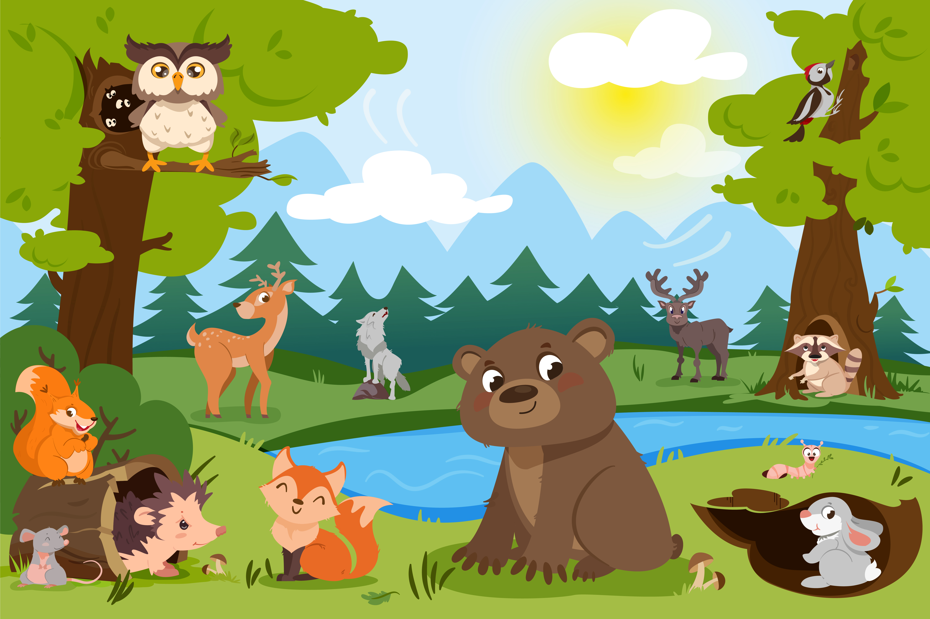


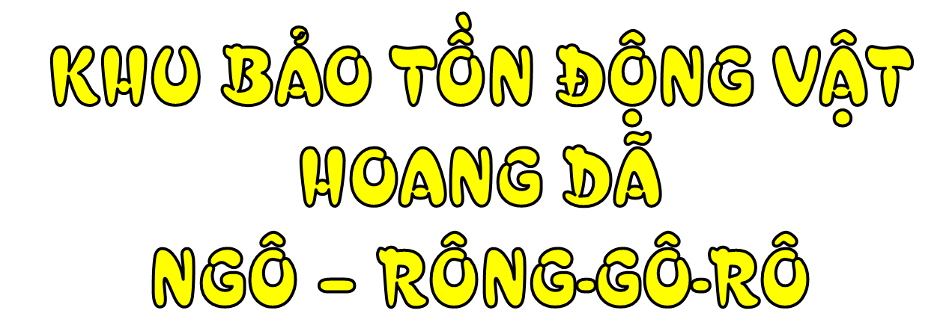
Thứ … ngày … tháng … năm …

Slide 8


- Đọc đúng từ ngữ, câu, đoạn và toàn bộ bài Khu bảo tồn động vật hoang dã Ngô-rông-gô-rô.
- Nhận biết được thông tin chính trong bài. Hiểu nghĩa của các chi tiết, hình ảnh miêu tả cảnh vật. Nhận biết được ý chính của mỗi đoạn trong bài.
- Hiểu được điều tác giả muốn nói thông qua bài đọc: Bài đọc giới thiệu về khu bảo tồn động vật hoang dã Ngô-rông-ngô-rô thuộc châu Phi, nơi đây có rất nhiều loài động vật quý hiếm, chúng được sinh sống tự do và hoàn toàn không sợ bị săn bắn.
- Có ý thức bảo vệ môi trường sống của động vật.

Slide 9


Slide 10
Khu bảo tồn động vật Ngô-rông-gô-rô có diện tích 8 202 ki-lô-mét vuông, nằm ở p­hía đông bắc quốc gia Tan-da-ni-a (Châu Phi). Tên của khu bảo tồn được đặt theo tên của miệng núi lửa Ngô-rông-gô-rô, một núi lửa lớn nằm trong vườn quốc gia. Ngô-rông-gô-rô theo tiếng địa phương có nghĩa là “Quà tặng cuộc sống”. Khu bảo tồn được UNESCO công nhận là Di sản thế giới.
Nơi đây có khoảng 25 000 loài động vật, trong đó có tê giác đen, trâu rừng Châu Phi, linh dương đầu bò, ngựa vằn, hà mã, sư tử,... Ở khu bảo tồn, các loài động vật được sinh sống trong môi trường tự nhiên và không sợ bị săn bắn. Vì thế sự xuất hiện của con người không làm chúng sợ hãi. Lũ sư tử nằm nghỉ dưới tán cây, dửng dưng nhìn những chiếc xe du lịch lướt qua.
Nhiều chú voi lững thững đi qua đường, ngay trước mũi xe của du khách. Trong công viên có hàng nghìn con hồng hạc sống quanh các hồ nước. Mỗi lần cất cánh, chúng tạo nên một đám mây trắng hồng phủ kín một khu vực của vùng bình nguyên.
Bạn nghĩ sao về những loài động vật sống trong khu bảo tồn Ngô-rông-gô-rô?
(Theo Minh Quang)

Slide 11

Đoạn 1: Từ đầu đến “Di sản thế giới”.
1
Khu bảo tồn động vật Ngô-rông-gô-rô có diện tích 8 202 ki-lô-mét vuông, nằm ở p­hía đông bắc quốc gia Tan-da-ni-a (Châu Phi). Tên của khu bảo tồn được đặt theo tên của miệng núi lửa Ngô-rông-gô-rô, một núi lửa lớn nằm trong vườn quốc gia. Ngô-rông-gô-rô theo tiếng địa phương có nghĩa là “Quà tặng cuộc sống”. Khu bảo tồn được UNESCO công nhận là Di sản thế giới.

Slide 12
Đoạn 2: Tiếp theo đến “vùng bình nguyên”
2
Nơi đây có khoảng 25 000 loài động vật, trong đó có tê giác đen, trâu rừng Châu Phi, linh dương đầu bò, ngựa vằn, hà mã, sư tử,... Ở khu bảo tồn, các loài động vật được sinh sống trong môi trường tự nhiên và không sợ bị săn bắn. Vì thế sự xuất hiện của con người không làm chúng sợ hãi. Lũ sư tử nằm nghỉ dưới tán cây, dửng dưng nhìn những chiếc xe du lịch lướt qua.
Nhiều chú voi lững thững đi qua đường, ngay trước mũi xe của du khách. Trong công viên có hàng nghìn con hồng hạc sống quanh các hồ nước. Mỗi lần cất cánh, chúng tạo nên một đám mây trắng hồng phủ kín một khu vực của vùng bình nguyên.

Slide 13
Đoạn 3: Đoạn còn lại
3
Bạn nghĩ sao về những loài động vật sống trong khu bảo tồn Ngô-rông-gô-rô?

Slide 14


Ngô-rông-gô-rô
Tan-da-ni-a
UNESCO

Slide 15
Tên của khu bảo tồn/ được đặt theo tên của miệng núi lửa Ngô-rông-gô-rô,/ một núi lửa lớn/ nằm trong vườn quốc gia.//

Slide 16



Trong bài đọc có từ nào em chưa hiểu nghĩa?

Slide 17



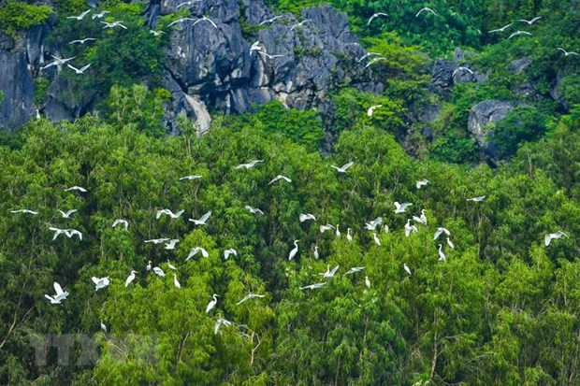

Khu bảo tồn
Vùng đất tự nhiên được thành lập nhằm mục đích bảo vệ nguồn tài nguyên thiên nhiên như: rừng, động vật hoang dã...

Slide 18
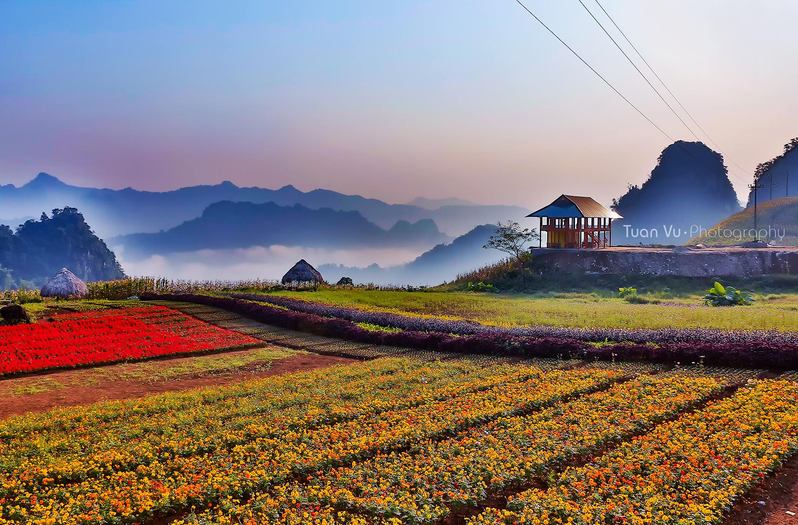
Vùng bình nguyên
Vùng đồng bằng

Slide 19


LUYỆN ĐỌC TRONG NHÓM
Yêu Cầu
Phân công đọc theo đoạn.
Tất cả thành viên đều đọc.
Giải nghĩa từ cùng nhau.

Slide 20




LUYỆN ĐỌC TRƯỚC LỚP
Tiêu chí đánh giá
1. Đọc đúng.
2. Đọc to, rõ.
3. Đọc ngắt, nghỉ đúng chỗ.

Slide 21


Slide 22
Tên gọi của khu bảo tồn động vật hoang dã có gì đặc biệt?
Chi tiết nào thể hiện rõ nhất sự phong phú của các loài động vật sống trong khu bảo tồn? Tìm câu trả lời đúng.
Những chi tiết nào cho biết các loài động vật ở khu bảo tồn được sinh sống tự do và không sợ bị săn bắn?
Em có suy nghĩ gì về những loài động vật sống trong khu bảo tồn Ngô-rông-gô-rô?
Nêu nội dung chính của bài.

Slide 23
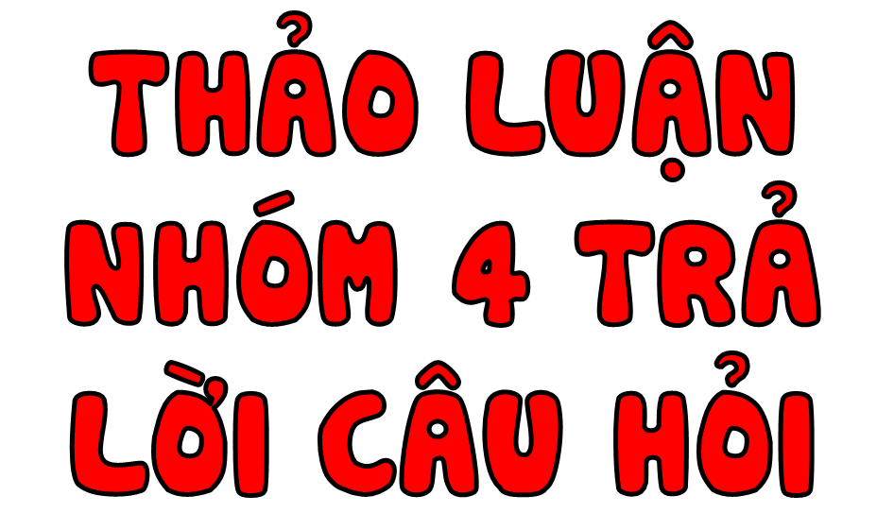

Slide 24

Tên gọi của khu bảo tồn động vật hoang dã có gì đặc biệt?
Câu 1
Tên của khu bảo tồn được đặt theo tên của miệng núi lửa Ngô-rông-gô-rô, một núi lửa lớn nằm trong vườn quốc gia. Ngô-rông-gô-rô theo tiếng địa phương có nghĩa là “Quà tặng cuộc sống”

Slide 25
Câu 2
Chi tiết nào thể hiện rõ nhất sự phong phú của các loài động vật sống trong khu bảo tồn? Tìm câu trả lời đúng.
A. Có hàng nghìn con hồng hạc.
B. Có diện tích 8 202 ki-lô-mét vuông.
C. Có khoảng 25 000 loài động vật.
D. Có nhiều loài thú: tê giác, trâu rừng, hà mã, sư tử,...

Slide 26
Câu 3
Những chi tiết nào cho biết các loài động vật ở khu bảo tồn được sinh sống tự do và không sợ bị săn bắn?
Các loài động vật ở khu bảo tồn được sinh sống tự do và không sợ bị săn bắn như:
Lũ sư tử: nằm nghỉ dưới tán cây, dửng dưng nhìn những chiếc xe du lịch lướt qua.
Nhiều chú voi: lững thững đi qua đường, ngay trước mũi xe ô tô của du khách.
Hàng nghìn con hồng hạc: sống quanh các hồ nước.

Slide 27

Cùng tìm hiểu
Câu 4
Em có suy nghĩ gì về những loài động vật sống trong khu bảo tồn Ngô-rông-gô-rô?
Các loài động vật trong khu bảo tồn có cuộc sống tốt. Chúng không lo bị con người săn bắn, không sợ bị mất môi trường sống.

Slide 28
Cùng tìm hiểu
Câu 5
Nêu nội dung chính của bài.
Bài đọc giới thiệu về khu bảo tồn động vật hoang dã Ngô-rông-ngô-rô thuộc châu Phi, nơi đây có rất nhiều loài động vật quý hiếm, chúng được sinh sống tự do và hoàn toàn không sợ bị săn bắn.

Slide 29
LUYỆN ĐỌC lại
03

Slide 30

Giọng đọc
Đọc diễn cảm ngắt, nghỉ theo dấu câu.
Đọc nhấn giọng ở các từ ngữ, chi tiết miêu tả vẻ đẹp của khu bảo tồn.
Lên giọng ở câu hỏi tu từ cuối bài.

Slide 31


Nhóm….

Slide 32


